Slide 1
RES Achterhoek
24 en 25 maart 2021
Presentatie week 12 - 2021

Slide 2
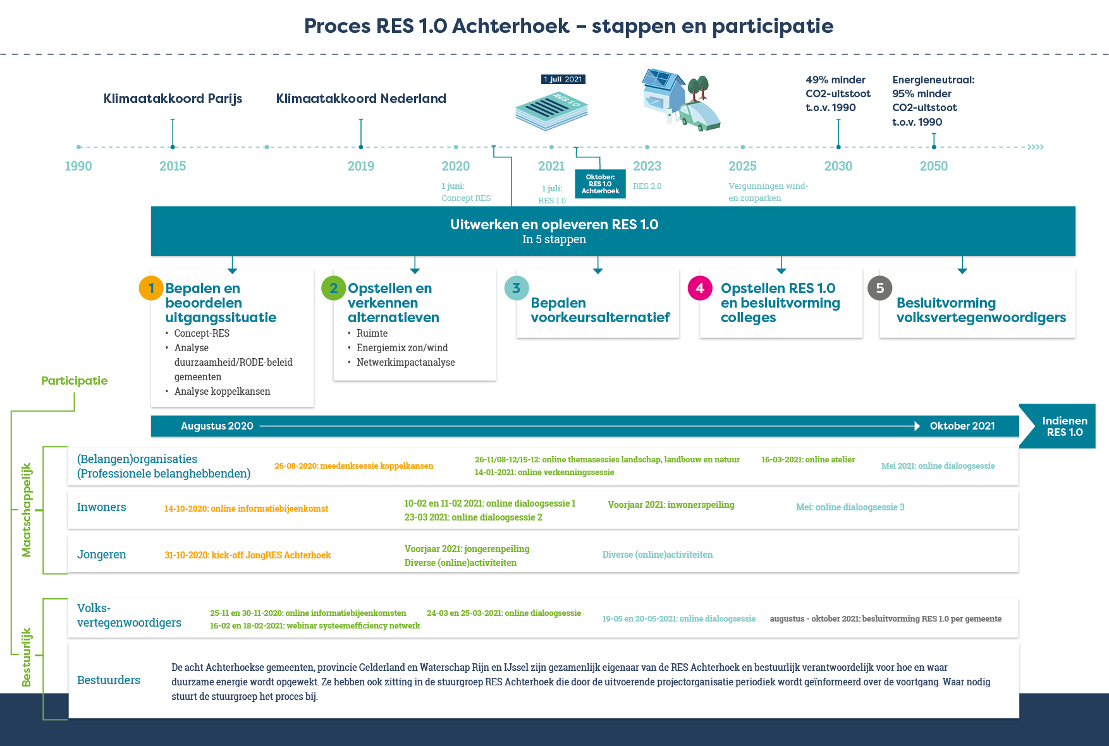
Proces richting RES 1.0

Slide 3
Terugblik stakeholdersessie 14 januari 2021
Belanghebbenden vragen om meer overheidsregie;
(Vrijwel) iedereen is voorstander van zon-op-dak;
Discussie over concentratie vs spreiding;
Discussie over grootschalig vs kleinschalig;
Verschillen in visie vanuit stakeholdergroepen. Bijv:
  Agrariërs: Zet in op wind, geen zon op landbouwgrond
  Bewonersgroepen: Geen wind
  Natuurorganisaties: Pas op met impact op natuurwaarden, doe het natuur-inclusief
  Netbeheerder: Zorg voor een goede energiemix
  ….
  → Strijdige signalen (deels) → Globale verkenning 8 ‘verhaallijnen’

Slide 4
De 8 verhaallijnen
Vanaf nu windloos (gegeven de bestaande situatie en lopende initiatieven)
Agrarisch alternatief
Zorgvuldig ruimtegebruik
Snel & systeemefficiënte benutting netwerk
Natuur en landschap leidend
De Achterhoekse maat
Energielandschappen
Innovatie en verandering

Slide 5
Inwonersbijeenkomsten
Bundeling
Menselijke maat
Kleinschaligheid
Zon op dak
…
Vanaf nu windloos
Agrarisch alternatief
Zorgvuldig ruimtegebruik
Snel & systeemefficiënt voor Liander
Natuur en landschap leidend
De Achterhoekse maat
Energielandschappen
Innovatie en verandering
Van 8 naar 3
Verrijkt RODE beleid
Energieclusters & zonnedaken
Spreidingsalternatief.
Energiemix
Wind/Zon
RODE beleid
Zonneladder
Combineer & Integreer
Bestuurlijk overleg

Slide 6
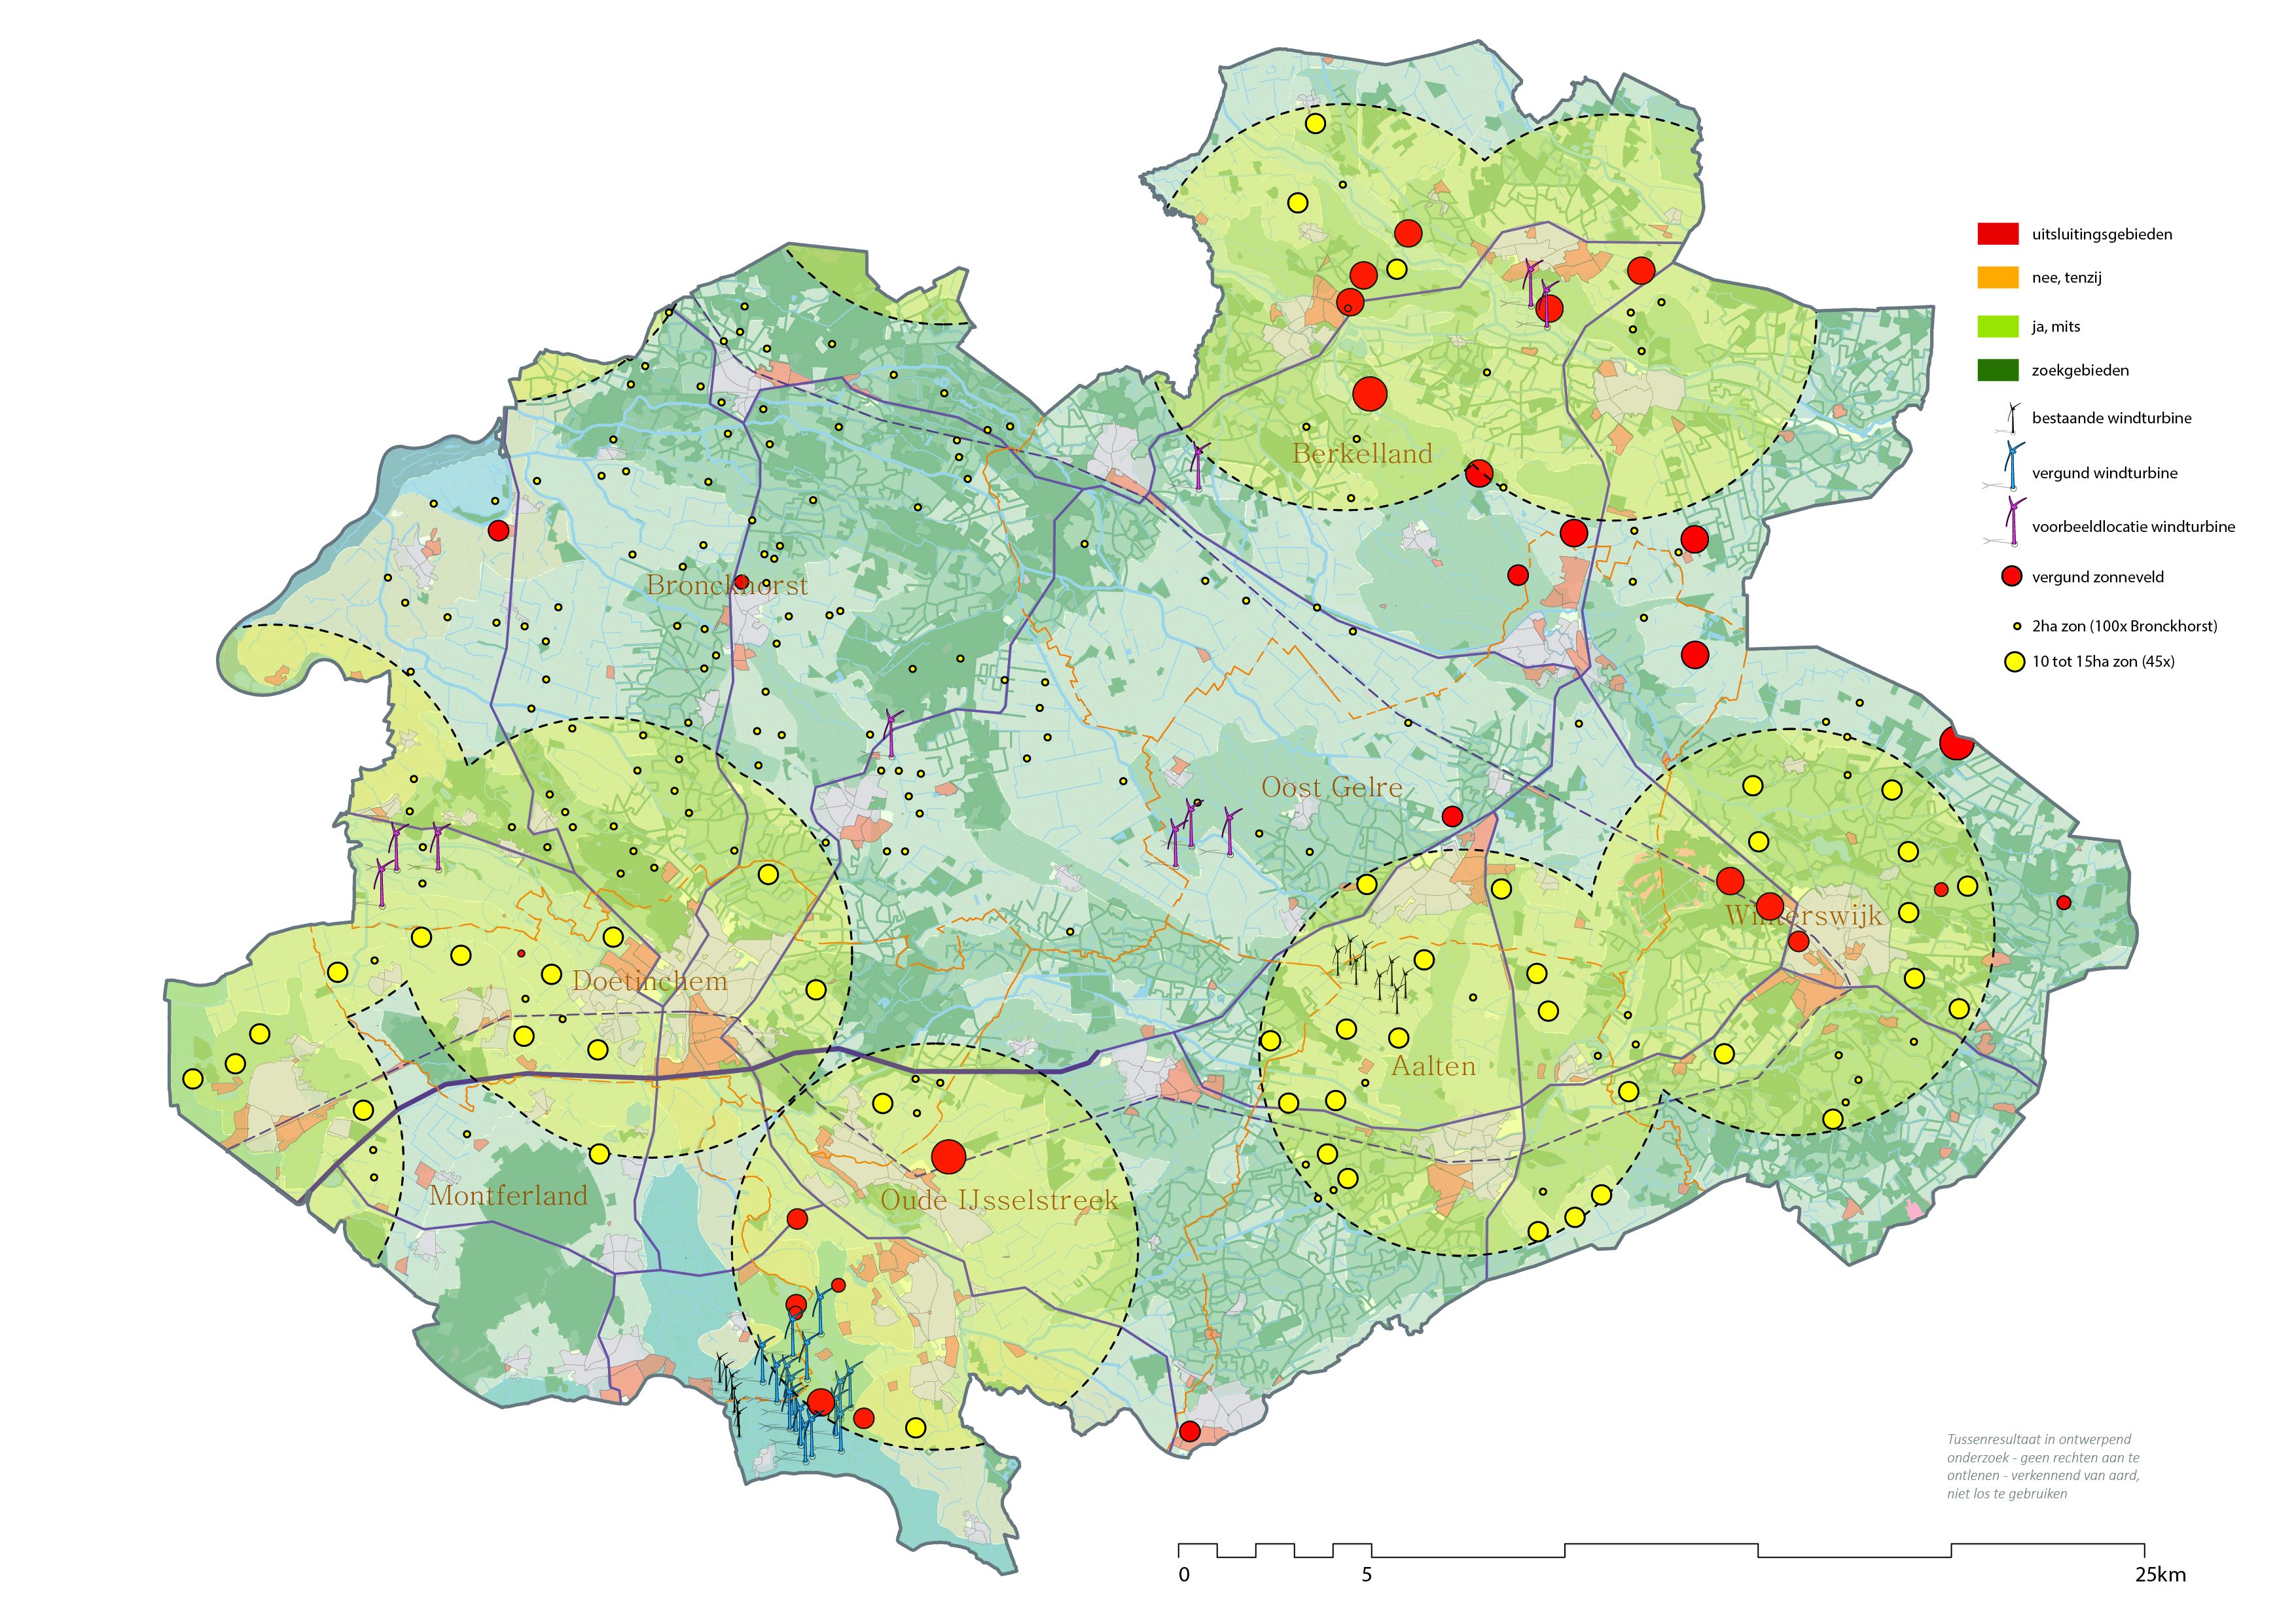
Autonome ontwikkeling door de oogharen:
Zon
Kleinschalig zon in Bronckhorst
Weinig ruimte voor zon op dak in buitengebied vanwege netwerk
Verder vooral zonneweides van 10 a 15 ha
Geconcentreerd rondom onderstations
Natuurlijk waar het past vanuit RODE beleid
Netwerk is beperkend
Wind
Twee bestaande stevige clusters
Aangevuld met solitairen en kleine clusters van 2 tot 5 turbines
Vooral gestuurd door wettelijke belemmeringen
Verspreid door de regio

Slide 7
0-situatie RODE-beleid:
Zo’n 10% van het concept-RES bod is gerealiseerd: de ‘gewogen pijplijn’ → ruim 30%
RODE beleid = veel ruimte voor duurzame energie → De markt bepaalt
Gevolgen:
  Liander volgend t.a.v. initiatieven → geen proactieve, op energietransitie gerichte investeringsagenda → Afremming groei duurzame energie
  Vooralsnog (daardoor) te weinig (aansluitmogelijkheid op het netwerk) voor zon-op-dak;
  Lokaal eigenaarschap rond energieproductie komt onvoldoende van de grond;
  Concentratie van grootschalige, grondgebonden zon rondom onderstations plaatsvindt waardoor ruimtelijke onevenwichtigheden optreden;
  Vanuit systeemefficiëntie gewenste wind/zon verhouding (3 op 1) raakt uit zicht;
  Evenredige verdeling van DE over gemeenten, zoals afgesproken in de uitvoeringsagenda energie staat onder druk.
Nadelige gevolgen voor het draagvlak en maatschappelijk kosteneffectieve realisatie van het bod en -- meer nog -- voor de geambieerde energieneutraliteit.

Slide 8
3 alternatieven (tbv nader onderzoek!)
Verrijkt RODE-beleid → RODE-beleid, verrijkt met netwerkefficiëntie
Energieclusters → paar plekken gebundeld, lage kosten door schaal, zon op dak
Spreidingsalternatief → lokaal, middelgrote turbines, opwek bij verbruik, dubbel ruimtegebruik, spreiding.
Vertrekpunt is niet nul:
Bestaande ontwikkelingen
Pijplijnprojecten worden getoetst aan huidig beleid
1,35 TWh in 2030 blijft de opdracht

Slide 9
1. Verrijkt RODE-beleid (nader te onderzoeken)
Essentie
Achterhoekse gemeenten hebben eigen ruimtelijk beleid voor duurzame energie (RODE-beleid). Dit beleid resulteert in projecten voor zon en windenergie
Het RODE-beleid wordt verreikt met regionale afspraken over een meer systeemefficiënte zon-wind verhouding. We sturen op een zon-windverhouding van 1 op 1 in vermogen.
Dit resulteert in een hoeveelheid zon en een hoeveelheid wind per onderstation
Toets: past dit in het RODE-beleid?
Waar het niet past: Verrijking RODE-beleid

Slide 10
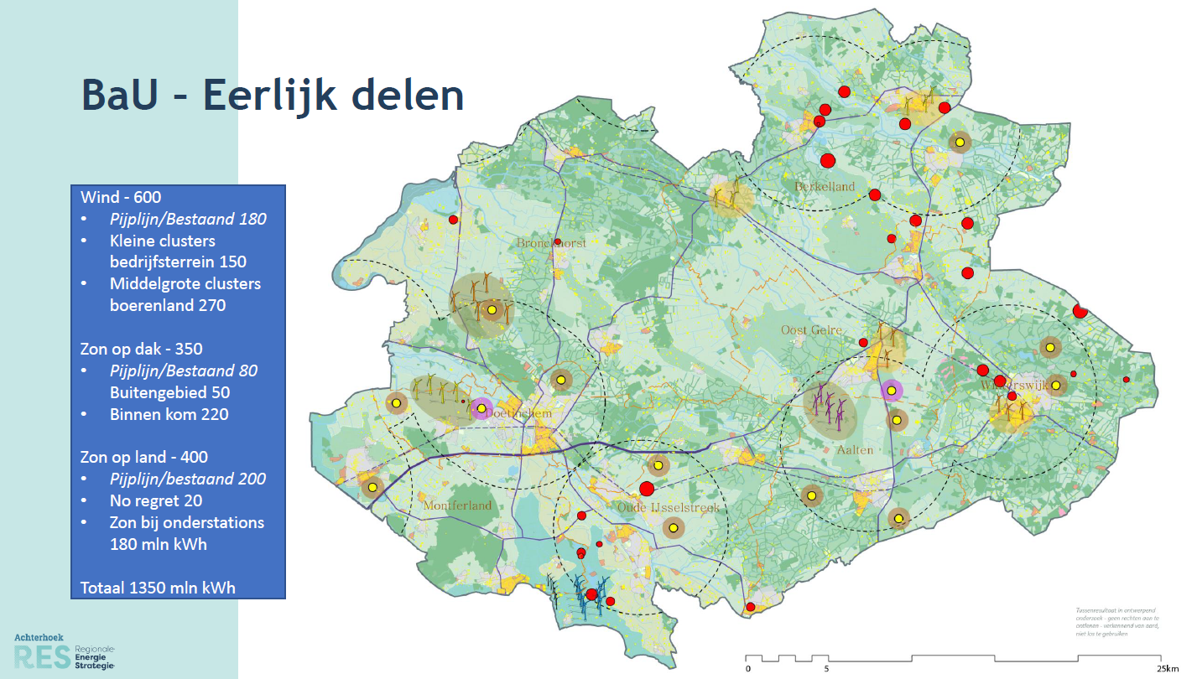
Verrijkt RODE-beleid
Voorbeeldweergave
Werk in uitvoering

Slide 11
2. Energieclusters + zonnedaken (tbv nader onderzoek)
Essentie
In dit alternatief wordt één bovengemeentelijke strategie voor de regio gekozen.
Wind en zon grootschalig combineren op één locatie.
  Waar clusters van 5 of meer turbines (5 – 6 MW) mogelijk zijn
  Waar ruimte is om clusters uit te breiden
  De impact op de omgeving minimaal is
  Waar koppelkansen benut kunnen worden
Door met elkaar afgestemde keuzes te maken, kunnen locaties worden gekozen met de minste impact op de omgeving en de meeste te benutten koppelkansen.
Dit is systeemefficiënt en zorgt ervoor dat, vanuit regionaal perspectief, de impact op het landschap, natuur en omgeving beperkt blijft.
We zetten maximaal in op zon op dak.

Slide 12
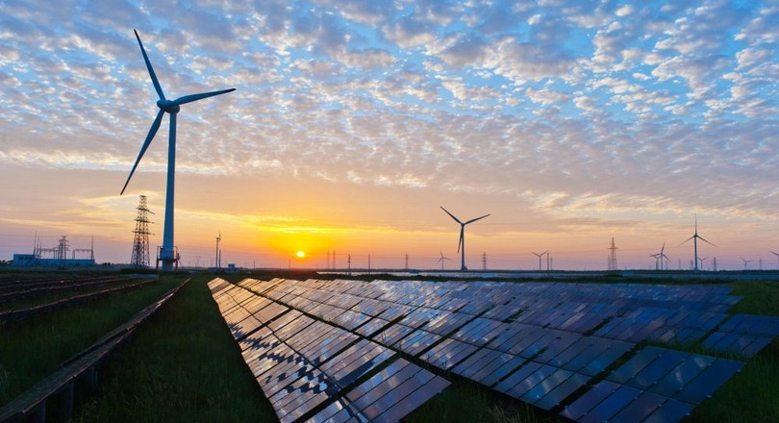
Bouwstenen wind Bouwstenen zon
Grote clusters

Slide 13
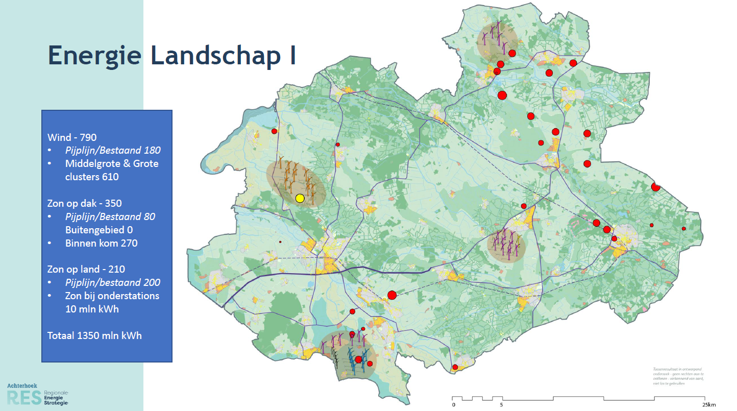
Energieclusters + Zonnedaken 1
Voorbeeldweergave
Werk in uitvoering

Slide 14

Energieclusters + Zonnedaken 2
Voorbeeldweergave
Werk in uitvoering

Slide 15
3. Spreidingsalternatief (tbv nader onderzoek)
Essentie:
In dit alternatief wordt één bovengemeentelijke strategie voor de regio gekozen.
In dit alternatief worden middelgrote (2 tot 3 MW) windturbines toegepast in kleine clusters (3 tot 4 turbines)
Maximaal zon-op-dak
Maximaal lokaal eigenaarschap
Door met elkaar afgestemde keuzes te maken, kunnen locaties worden gekozen met de minste impact op de omgeving en de meeste te benutten koppelkansen.
We onderzoeken twee varianten:
  1. Kleine windclusters in agrarisch gebied
  2. Kleine windclusters bij bedrijventerreinen + dorpsmolens

Slide 16
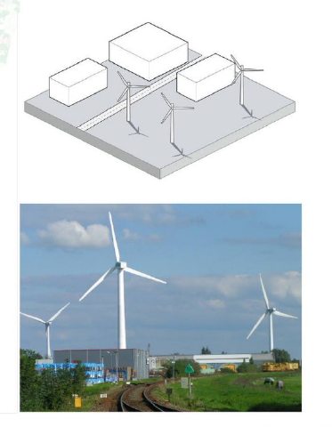
Bouwstenen wind
Kleine clusters in agrarisch gebied
Kleine clusters bij bedrijventerreinen
Solitairen

Slide 17
Bouwstenen zon
Zon op dak in bebouwde kom en buitengebied
Zon op land op no-regret locaties

Slide 18
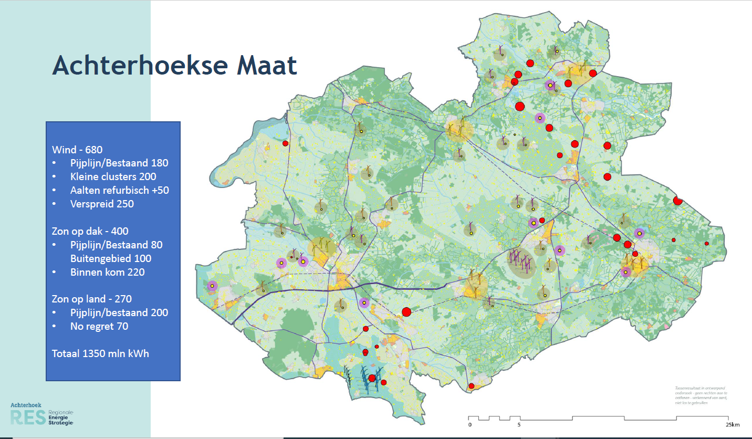
Spreidingsalternatief
Voorbeeldweergave
Werk in uitvoering

Slide 19
Het uitwerken van alternatieven
De kaarten bestaan uit voorbeeldlocaties (uitwerking gaande).
De komende weken gaan we onderzoeken welke locaties we willen meenemen in de alternatieven.
Dit doen we door een zorgvuldige afweging te maken op basis van milieuwinst (bespaarde CO2) en milieuschade (geluid, hinder, impact op natuur).
Vervolgens wordt de aansluitbaarheid/impact op het elektriciteitsnetwerk bepaald.
→ Informatie voor samenstelling van een ‘voorkeursalternatief’
→ Dat is een mogelijke koers voor de toekomstige regionale energiestrategie

